Slide 1
Hodnocení pandemie COVID-19 v mezinárodním srovnání
Vybrané ukazatele šíření epidemie s časovými trendy

Slide 2
Seznam zkratek zemí EU, EHP a Velké Británie
Země | Zkratka | Země | Zkratka
Belgie | BE | Maďarsko | HU
Bulharsko | BG | Malta | MT
Česká republika | CZ | Německo | DE
Dánsko | DK | Nizozemsko | NL
Estonsko | EE | Norsko | NO
Finsko | FI | Polsko | PL
Francie | FR | Portugalsko | PT
Chorvatsko | HR | Rakousko | AT
Irsko | IE | Rumunsko | RO
Island | IS | Řecko | EL
Itálie | IT | Slovensko | SK
Kypr | CY | Slovinsko | SI
Lichtenštejnsko | LI | Španělsko | ES
Litva | LT | Švédsko | SE
Lotyšsko | LV | Velká Británie | UK
Lucembursko | LU

Slide 3
Hodnocení pandemie COVID-19 v mezinárodním srovnání
Počty nově diagnostikovaných
Počty nově vykázaných diagnóz závisí na počtech testů – nejednotnost strategií testování činí tato data mezinárodně téměř nesrovnatelná

Slide 4
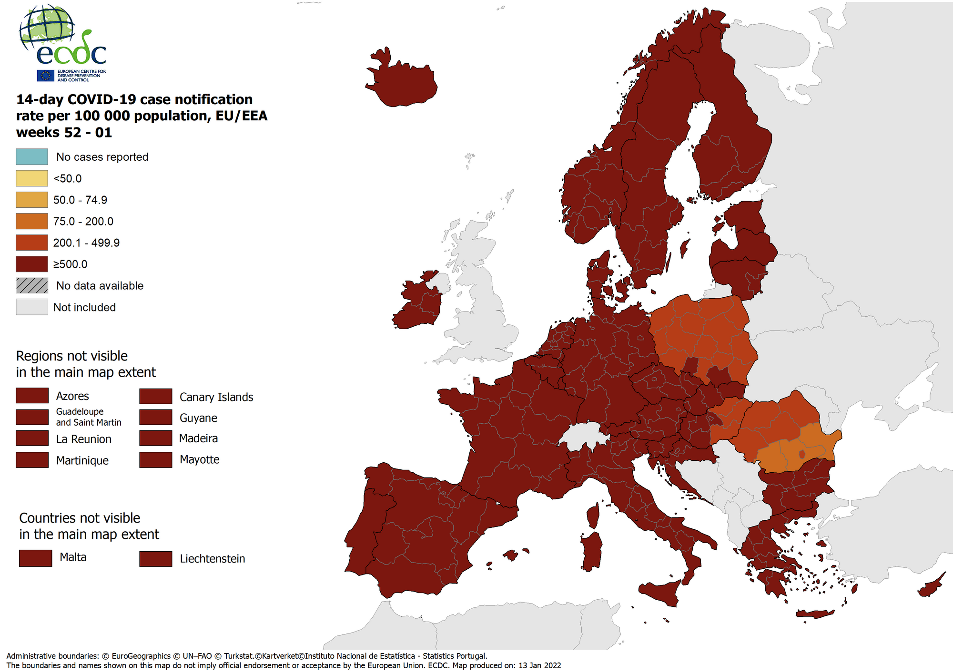
V Evropě se epidemická situace zhoršuje
Mapa shrnuje aktualizovaná data ECDC k 9. 1. 2022.

Slide 5
Počet potvrzených případů onemocnění v zemích EU, EHP a Velké Británii (14denní kumulativní počet)
Zveřejňované hodnoty a rozdíly mezi státy odrážejí zejména rozdílné testovací strategie. Státy také různě v čase aktualizují publikovaná data.
Graf zobrazuje 14denní kumulativní počet potvrzených případů onemocnění přepočítaný na 100 tisíc osob
k 26.12. 2021
a 9.1. 2022.
Pozn.: U Velké Británie nejsou dostupné údaje o počtu potvrzených případů za 51. a 52. týden roku 2021, a proto nebyla tato země do analýzy zahrnuta.
14denní kumulativní počet případů onemocnění na 100 tisíc osob
Česká republika
Zdroj: ECDC, 13.1. 2022

Slide 6
Vývoj 14denního kumulativního počtu potvrzených případů onemocnění ve vybraných evropských zemích
Zveřejňované hodnoty a rozdíly mezi státy odrážejí zejména rozdílné testovací strategie. Státy také různě
v čase aktualizují publikovaná data.
Graf zobrazuje vývoj 14denního kumulativního počtu potvrzených případů onemocnění od 26. týdne roku 2021 (28.6.—4.7.)
do 1. týdne roku 2022 (3.1.—9.1.) přepočítaného na 100 tisíc osob.
Pozn.: U Velké Británie nejsou dostupné údaje o počtu potvrzených případů za 51. a 52. týden roku 2021, a proto byla u této země analýza provedena jen do 50. týdne roku 2021.
14 denní kumulativní počet případů onemocnění 100 tisíc osob
Zdroj: ECDC, 13.1. 2022

Slide 7
Vývoj 7denního kumulativního počtu potvrzených případů onemocnění ve vybraných evropských zemích
Zveřejňované hodnoty a rozdíly mezi státy odrážejí zejména rozdílné testovací strategie. Státy také různě
v čase aktualizují publikovaná data.
Graf zobrazuje vývoj 7denního kumulativního počtu potvrzených případů onemocnění od 26. týdne roku 2021 (28.6.—4.7.)
do 1. týdne roku 2022 (3.1.—9.1.) přepočítaného na 100 tisíc osob.
Pozn.: U Velké Británie nejsou dostupné údaje o počtu potvrzených případů za 51. a 52. týden roku 2021, a proto nebyla u této země pro tyto týdny analýza provedena.
7 denní kumulativní počet případů onemocnění 100 tisíc osob
Zdroj: ECDC, 13.1. 2022

Slide 8
Procentuální změna týdenního kumulativního počtu potvrzených případů
Relativní změna v kumulativním počtu nově diagnostikovaných případů ukazuje na dynamiku šíření nákazy v čase.
Graf zobrazuje % změnu týdenního kumulativního počtu potvrzených případů onemocnění v 51. týdnu vs. 50. týdnu roku 2021 a 52. týdnu roku 2022 vs. 52. týdnu roku 2021.
Pozn.: U Velké Británie nejsou dostupné údaje o počtu potvrzených případů za 51. a 52. týden roku 2021, a proto nebyla tato země do analýzy zahrnuta.
% změna týdenního kumulativního počtu potvrzených případů
Česká republika
Zdroj: ECDC, 13.1. 2022

Slide 9
Hodnocení pandemie COVID-19 v mezinárodním srovnání
Počty testů
Počty nově vykázaných diagnóz závisí na počtech testů – nejednotnost strategií testování činí tato data mezinárodně téměř nesrovnatelná

Slide 10
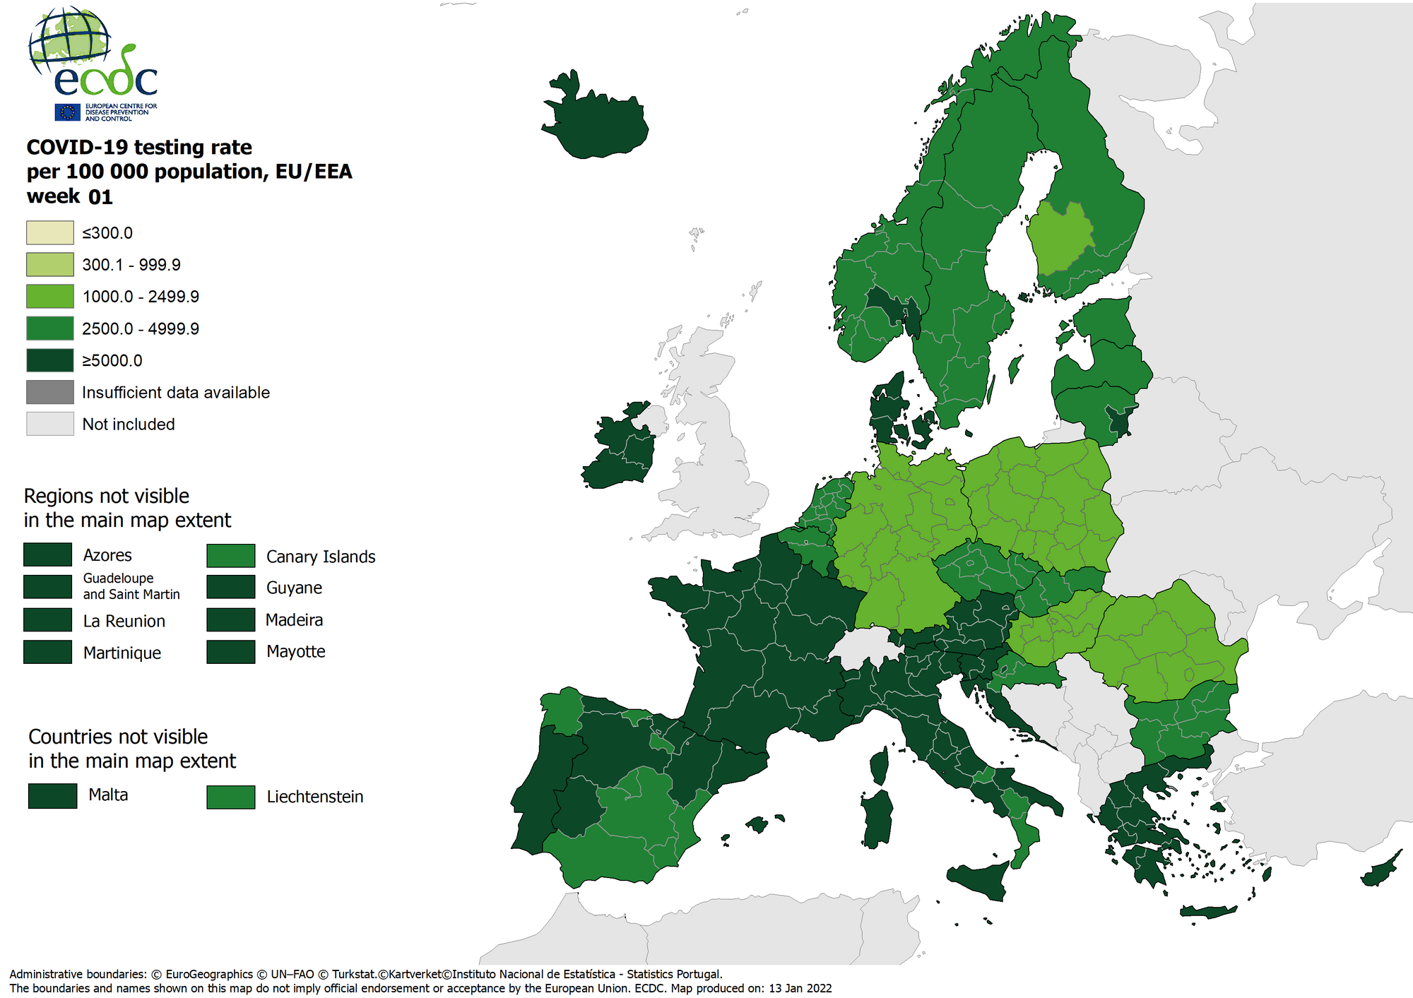
Počet provedených testů v zemích EU a EHP
Mapa shrnuje aktualizovaná data ECDC k 9. 1. 2022.

Slide 11
Počet provedených testů v zemích EU a EHP od 6.12. 2021 do 9.1. 2022
Pořadí | Země | Kumulativní počet provedených testů na 100 tisíc osob 6.12. 2021—9.1. 2022
1. | Rakousko | 279 066
2. | Kypr | 277 726
3. | Dánsko | 247 837
4. | Řecko | 198 862
5. | Slovinsko | 134 479
6. | Portugalsko | 62 725
7. | Island | 50 415
8. | Francie | 47 765
9. | Itálie | 43 299
10. | Malta | 40233
11. | Norsko | 27 166
12. | Slovensko | 26 400
13. | Česká republika | 25 496
14. | Irsko | 25 325
15. | Chorvatsko | 25 280
Pořadí | Země | Kumulativní počet provedených testů na 100 tisíc osob 6.12. 2021—9.1. 2022
16. | Lucembursko | 23 269
17. | Belgie | 23 084
18. | Nizozemsko | 20 147
19. | Litva | 19 843
20. | Lichtenštejnsko | 19 625
21. | Španělsko* | 18 296
22. | Estonsko | 16 709
23. | Lotyšsko | 15 724
24. | Finsko | 15 253
25. | Bulharsko | 14 452
26. | Švédsko* | 13 426
27. | Německo | 7 987
28. | Polsko | 7 841
29. | Maďarsko | 7 083
30. | Rumunsko | 7 072
* U Švédska nejsou dostupné údaje o počtu provedených testů za 1. týden roku 2022. U Španělska chybí údaje za 50. týden roku 2021, a proto byly u této země pro tento týden použity údaje z předchozí verze dat ECDC.
Zdroj: ECDC, 13.1. 2022

Slide 12
14denní podíl potvrzených případů z počtu provedených testů v zemích EU a EHP
všechny provedené testy (PCR i antigenové) hlášené členskou zemí do ECDC
Graf zobrazuje podíl potvrzených případů z kumulativního počtu provedených testů
od 27.12. 2021
do 9.1. 2022.
Pozn.: U Švédska nejsou dostupné údaje o počtu provedených testů za 1. týden roku 2022, a proto nebyla tato země do analýzy zahrnuta.
Podíl potvrzených případů z kumulativního počtu provedených testů (14denní)
Česká republika
Zdroj: ECDC, 13.1. 2022

Slide 13
7denní podíl potvrzených případů z počtu provedených testů v zemích EU a EHP
všechny provedené testy (PCR i antigenové) hlášené členskou zemí do ECDC
Graf zobrazuje podíl potvrzených případů z kumulativního počtu provedených testů
v 52. týdnu roku 2021 (27.12.—2.1.) a 1. týdnu roku 2022 (3.1.—9.1.).
Pozn.: U Švédska nejsou dostupné údaje o počtu provedených testů za 1. týden roku 2022, a proto nebyla tato země do analýzy zahrnuta.
Podíl potvrzených případů z kumulativního počtu provedených testů (7denní)
Česká republika
Zdroj: ECDC, 13.1. 2022

Slide 14
Vývoj podílu potvrzených případů z počtu provedených testů ve vybraných evropských zemích
všechny provedené testy (PCR i antigenové) hlášené členskou zemí do ECDC
Graf zobrazuje vývoj podílu potvrzených případů z týdenního počtu provedených testů
(období od 4.1. 2021
do 9.1. 2022).
HU
Podíl potvrzených případů z počtu provedených testů v daném týdnu
PL
CZ
SK
Zdroj: ECDC, 13.1. 2022

Slide 15
Hodnocení pandemie COVID-19 v mezinárodním srovnání
Mortalita
Data o počtech úmrtí hlášená v reálném čase mají velmi omezenou hodnotu. Státy je budou muset doplnit, validovat, určit příčinu úmrtí ……

Slide 16
Úmrtí – srovnání zemí řazeno dle kumulativního počtu na 100tis.
Země | Kumulativní počet úmrtí od začátku epidemie na 100 tisíc osob | 7denní kumulativní počet úmrtí na 100 tisíc osob | 14denní kumulativní počet úmrtí na 100 tisíc osob
Bulharsko | 453,4 | 7,7 | 14,2
Maďarsko | 396,9 | 4,6 | 10,8
Česká republika | 342,8 | 3,0 | 6,7
Chorvatsko | 318,3 | 6,5 | 14,0
Slovensko | 312,2 | 4,6 | 10,6
Litva | 306,5 | 1,3 | 4,0
Rumunsko | 295,9 | 0,8 | 1,7
Slovinsko | 293,0 | 0,8 | 3,4
Polsko | 263,8 | 5,7 | 14,3
Lotyšsko | 260,8 | 4,7 | 8,4
Belgie | 243,9 | 1,1 | 2,5
Itálie | 233,1 | 2,3 | 4,0
Řecko | 200,0 | 4,4 | 8,9
Francie | 192,5 | 2,2 | 4,2
Španělsko | 190,4 | 0,8 | 1,6
Země | Kumulativní počet úmrtí od začátku epidemie na 100 tisíc osob | 7denní kumulativní počet úmrtí na 100 tisíc osob | 14denní kumulativní počet úmrtí na 100 tisíc osob
Portugalsko | 185,8 | 1,3 | 2,4
Lichtenštejnsko | 180,7 | 5,2 | 5,2
Lucembursko | 156,8 | 1,1 | 2,1
Rakousko | 150,5 | 0,8 | 2,3
Švédsko | 149,3 | 0,5 | 1,0
Estonsko | 139,4 | 1,2 | 2,9
Německo | 137,1 | 2,2 | 4,5
Nizozemsko | 121,2 | 0,4 | 1,2
Irsko | 119,9 | 0,8 | 1,6
Malta | 95,0 | 1,9 | 2,7
Kypr | 88,4 | 2,3 | 4,1
Dánsko | 58,3 | 1,8 | 3,5
Finsko | 38,4 | 0,5 | 1,6
Norsko | 25,2 | 0,8 | 1,8
Island | 11,3 | 0,8 | 1,1
Toto není correct – dejte sem tu souhnnou tabulku úmrtí za 2020
Data jsou průběžným srovnáním hodnot jednotlivých států s omezenou interpretační hodnotou. Mortalita není ve všech státech průběžně vykazována stejně a je také rozdílně aktualizována v čase.
Pozn.: U Velké Británie nejsou dostupné údaje o počtu úmrtí za 51. a 52. týden roku 2021, a proto nebyla tato země do analýzy zahrnuta.
Zdroj: ECDC, 13.1. 2022

Slide 17
Úmrtí – srovnání zemí řazeno dle 7denních počtů na 100tis.
Země | 7denní kumulativní počet úmrtí na 100 tisíc osob | Kumulativní počet úmrtí od začátku epidemie na 100 tisíc osob | 14denní kumulativní počet úmrtí na 100 tisíc osob
Bulharsko | 7,7 | 453,4 | 14,2
Chorvatsko | 6,5 | 318,3 | 14,0
Polsko | 5,7 | 263,8 | 14,3
Lichtenštejnsko | 5,2 | 180,7 | 5,2
Lotyšsko | 4,7 | 260,8 | 8,4
Slovensko | 4,6 | 312,2 | 10,6
Maďarsko | 4,6 | 396,9 | 10,8
Řecko | 4,4 | 200,0 | 8,9
Česká republika | 3,0 | 342,8 | 6,7
Itálie | 2,3 | 233,1 | 4,0
Kypr | 2,3 | 88,4 | 4,1
Francie | 2,2 | 192,5 | 4,2
Německo | 2,2 | 137,1 | 4,5
Malta | 1,9 | 95,0 | 2,7
Dánsko | 1,8 | 58,3 | 3,5
Země | 7denní kumulativní počet úmrtí na 100 tisíc osob | Kumulativní počet úmrtí od začátku epidemie na 100 tisíc osob | 14denní kumulativní počet úmrtí na 100 tisíc osob
Litva | 1,3 | 306,5 | 4,0
Portugalsko | 1,3 | 185,8 | 2,4
Estonsko | 1,2 | 139,4 | 2,9
Lucembursko | 1,1 | 156,8 | 2,1
Belgie | 1,1 | 243,9 | 2,5
Norsko | 0,8 | 25,2 | 1,8
Island | 0,8 | 11,3 | 1,1
Rumunsko | 0,8 | 295,9 | 1,7
Rakousko | 0,8 | 150,5 | 2,3
Irsko | 0,8 | 119,9 | 1,6
Španělsko | 0,8 | 190,4 | 1,6
Slovinsko | 0,8 | 293,0 | 3,4
Finsko | 0,5 | 38,4 | 1,6
Švédsko | 0,5 | 149,3 | 1,0
Nizozemsko | 0,4 | 121,2 | 1,2
Toto není correct – dejte sem tu souhnnou tabulku úmrtí za 2020
Data jsou průběžným srovnáním hodnot jednotlivých států s omezenou interpretační hodnotou. Mortalita není ve všech státech průběžně vykazována stejně a je také rozdílně aktualizována v čase.
Pozn.: U Velké Británie nejsou dostupné údaje o počtu úmrtí za 51. a 52. týden roku 2021, a proto nebyla tato země do analýzy zahrnuta.
Zdroj: ECDC, 13.1. 2022

Slide 18
Úmrtí – srovnání zemí řazeno dle 14denních počtů na 100tis
Země | 14denní kumulativní počet úmrtí na 100 tisíc osob | 7denní kumulativní počet úmrtí na 100 tisíc osob | Kumulativní počet úmrtí od začátku epidemie na 100 tisíc osob
Polsko | 14,3 | 5,7 | 263,8
Bulharsko | 14,2 | 7,7 | 453,4
Chorvatsko | 14,0 | 6,5 | 318,3
Maďarsko | 10,8 | 4,6 | 396,9
Slovensko | 10,6 | 4,6 | 312,2
Řecko | 8,9 | 4,4 | 200,0
Lotyšsko | 8,4 | 4,7 | 260,8
Česká republika | 6,7 | 3,0 | 342,8
Lichtenštejnsko | 5,2 | 5,2 | 180,7
Německo | 4,5 | 2,2 | 137,1
Francie | 4,2 | 2,2 | 192,5
Kypr | 4,1 | 2,3 | 88,4
Itálie | 4,0 | 2,3 | 233,1
Litva | 4,0 | 1,3 | 306,5
Dánsko | 3,5 | 1,8 | 58,3
Země | 14denní kumulativní počet úmrtí na 100 tisíc osob | 7denní kumulativní počet úmrtí na 100 tisíc osob | Kumulativní počet úmrtí od začátku epidemie na 100 tisíc osob
Slovinsko | 3,4 | 0,8 | 293,0
Estonsko | 2,9 | 1,2 | 139,4
Malta | 2,7 | 1,9 | 95,0
Belgie | 2,5 | 1,1 | 243,9
Portugalsko | 2,4 | 1,3 | 185,8
Rakousko | 2,3 | 0,8 | 150,5
Lucembursko | 2,1 | 1,1 | 156,8
Norsko | 1,8 | 0,8 | 25,2
Rumunsko | 1,7 | 0,8 | 295,9
Španělsko | 1,6 | 0,8 | 190,4
Finsko | 1,6 | 0,5 | 38,4
Irsko | 1,6 | 0,8 | 119,9
Nizozemsko | 1,2 | 0,4 | 121,2
Island | 1,1 | 0,8 | 11,3
Švédsko | 1,0 | 0,5 | 149,3
Toto není correct – dejte sem tu souhnnou tabulku úmrtí za 2020
Data jsou průběžným srovnáním hodnot jednotlivých států s omezenou interpretační hodnotou. Mortalita není ve všech státech průběžně vykazována stejně a je také rozdílně aktualizována v čase.
Pozn.: U Velké Británie nejsou dostupné údaje o počtu úmrtí za 51. a 52. týden roku 2021, a proto nebyla tato země do analýzy zahrnuta.
Zdroj: ECDC, 13.1. 2022

Slide 19
Vývoj 14denního kumulativního počtu úmrtí ve vybraných evropských zemích
Graf zobrazuje vývoj 14denního kumulativního počtu úmrtí od 26. týdne roku 2021 (28.6.—4.7.)
do 1. týdne roku 2022 (3.1.—9.1.) přepočítaného na 100 tisíc osob.
Pozn.: U Velké Británie nejsou dostupné údaje o počtu úmrtí za 51. a 52. týden roku 2021, a proto byla u této země analýza provedena jen do 50. týdne roku 2021.
14 denní kumulativní počet úmrtí
na 100 tisíc osob
PL
HU
SK
CZ
Zdroj: ECDC, 13.1. 2022

Slide 20
Vývoj 7denního kumulativního počtu úmrtí ve vybraných evropských zemích
Graf zobrazuje vývoj 7denního kumulativního počtu úmrtí od 26. týdne roku 2021 (28.6.—4.7.)
do 1. týdne roku 2022 (3.1.—9.1.) přepočítaného na 100 tisíc osob.
Pozn.: U Velké Británie nejsou dostupné údaje o počtu úmrtí za 51. a 52. týden roku 2021, a proto nebyla u této země pro tyto týdny analýza provedena.
7 denní kumulativní počet úmrtí
na 100 tisíc osob
PL
SK
HU
CZ
Zdroj: ECDC, 13.1. 2022

Slide 21
Poměr úmrtí a potvrzených případů onemocnění v zemích EU, EHP a Velké Británii od začátku epidemie
Zveřejňované hodnoty a rozdíly mezi státy odrážejí rozdílné testovací strategie. Státy také rozdílně v čase aktualizují publikovaná data. Vedle možných rozdílů v dostupnosti a úspěšnosti léčebné péče může ukazatel svědčit zejména
o relativním „podhlášení“ počtu případů nebo naopak zemřelých.
Graf zobrazuje poměr kumulativního počtu úmrtí ke kumulativnímu počtu potvrzených případů onemocnění od začátku epidemie do 9.1. 2022 („naivní“ case fatality rate, v případě rychlého růstu počtu případů je nezbytná opatrná interpretace).
Pozn.: U Velké Británie nejsou dostupné údaje o počtu potvrzených případů a počtu úmrtí za 51. a 52. týden roku 2021, a proto nebyla tato země do analýzy zahrnuta.
Poměr kumulativního počtu úmrtí ke kumulativnímu počtu potvrzených případů
Česká republika
Zdroj: ECDC, 13.1. 2022

Slide 22
Hodnocení pandemie COVID-19 v mezinárodním srovnání
Očkování v mezinárodním srovnání

Slide 23
Podíl osob s vykázaným očkováním 1. dávkou v zemích EU a EHP
Členské státy mohou hlásit údaje kdykoli, požaduje se však od nich, aby to učinily alespoň dvakrát týdně. S ohledem na tento fakt lze pozorovat určité nesrovnalosti mezi čísly zveřejněnými ECDC a údaji uvedenými na oficiálních webových stránkách jednotlivých zemí.
Graf zobrazuje podíl osob s vykázaným očkováním 1. dávkou z počtu obyvatel ve věku 18 a více let
do 12.1. 2022.
Podíl osob s vykázaným očkováním z počtu obyvatel
Česká republika
Zdroj: ECDC, 13.1. 2022

Slide 24
Podíl osob s vykázaným očkováním 1. dávkou v zemích EU a EHP
Pořadí | Země | Podíl osob s vykázaným očkováním 1. dávkou z počtu obyvatel ve věku 18 a více let do 12.1. 2022
1. | Portugalsko | 100,0 %
2. | Irsko | 95,3 %
3. | Malta | 94,1 %
4. | Norsko | 93,4 %
5. | Francie | 92,9 %
6. | Island | 92,9 %
7. | Španělsko | 92,9 %
8. | Dánsko | 91,9 %
9. | Finsko | 90,3 %
10. | Itálie | 89,7 %
11. | Belgie | 89,3 %
12. | Německo | 89,3 %
13. | Nizozemsko | 89,1 %
14. | Švédsko | 87,8 %
15. | Kypr | 85,4 %
Pořadí | Země | Podíl osob s vykázaným očkováním 1. dávkou z počtu obyvatel ve věku 18 a více let do 12.1. 2022
16. | Rakousko | 84,2 %
17. | Lucembursko | 83,0 %
18. | Řecko | 81,2 %
19. | Litva | 80,2 %
20. | Lichtenštejnsko | 79,1 %
21. | Lotyšsko | 77,1 %
22. | Česká republika | 74,5 %
23. | Estonsko | 73,8 %
24. | Maďarsko | 72,5 %
25. | Slovinsko | 69,8 %
26. | Chorvatsko | 66,6 %
27. | Polsko | 65,8 %
28. | Slovensko | 59,9 %
29. | Rumunsko | 49,6 %
30. | Bulharsko | 34,5 %
Zdroj: ECDC, 13.1. 2022

Slide 25
Podíl osob s vykázaným úplným očkováním v zemích EU a EHP
Členské státy mohou hlásit údaje kdykoli, požaduje se však od nich, aby to učinily alespoň dvakrát týdně. S ohledem na tento fakt lze pozorovat určité nesrovnalosti mezi čísly zveřejněnými ECDC a údaji uvedenými na oficiálních webových stránkách jednotlivých zemí.
Graf zobrazuje podíl osob s vykázaným úplným očkováním z počtu obyvatel ve věku 18 a více let
do 12.1. 2022.
Podíl osob s vykázaným očkováním z počtu obyvatel
Česká republika
Zdroj: ECDC, 13.1. 2022

Slide 26
Podíl osob s vykázaným úplným očkováním v zemích EU a EHP
Pořadí | Země | Podíl osob s vykázaným úplným očkováním z počtu obyvatel ve věku 18 a více let do 12.1. 2022
1. | Irsko | 94,2 %
2. | Portugalsko | 93,2 %
3. | Malta | 93,0 %
4. | Island | 91,9 %
5. | Dánsko | 90,8 %
6. | Norsko | 90,3 %
7. | Francie | 88,5 %
8. | Belgie | 88,3 %
9. | Finsko | 86,7 %
10. | Německo | 86,1 %
11. | Španělsko | 85,7 %
12. | Kypr | 85,3 %
13. | Švédsko | 85,2 %
14. | Itálie | 83,6 %
15. | Nizozemsko | 82,2 %
Pořadí | Země | Podíl osob s vykázaným úplným očkováním z počtu obyvatel ve věku 18 a více let do 12.1. 2022
16. | Rakousko | 80,7 %
17. | Lucembursko | 80,6 %
18. | Řecko | 77,5 %
19. | Litva | 77,5 %
20. | Lotyšsko | 74,6 %
21. | Lichtenštejnsko | 74,3 %
22. | Česká republika | 73,2 %
23. | Estonsko | 70,5 %
24. | Maďarsko | 70,0 %
25. | Slovinsko | 67,3 %
26. | Polsko | 64,8 %
27. | Chorvatsko | 63,7 %
28. | Slovensko | 57,6 %
29. | Rumunsko | 48,8 %
30. | Bulharsko | 33,7 %
Zdroj: ECDC, 13.1. 2022

Slide 27
Podíl osob s vykázaným očkováním posilující dávkou v zemích EU a EHP
Členské státy mohou hlásit údaje kdykoli, požaduje se však od nich, aby to učinily alespoň dvakrát týdně. S ohledem na tento fakt lze pozorovat určité nesrovnalosti mezi čísly zveřejněnými ECDC a údaji uvedenými na oficiálních webových stránkách jednotlivých zemí.
Graf zobrazuje podíl osob s vykázaným očkováním posilující dávkou z počtu obyvatel ve věku 18 a více let do 12.1. 2022.
Podíl osob s vykázaným očkováním z počtu obyvatel
Česká republika
Zdroj: ECDC, 13.1. 2022

Slide 28
Podíl osob s vykázaným očkováním posilující dávkou v zemích EU a EHP
Pořadí | Země | Podíl osob s vykázaným očkováním posilující dávkou z počtu obyvatel ve věku 18 a více let do 12.1. 2022
1. | Island | 69,7 %
2. | Dánsko | 67,2 %
3. | Malta | 64,4 %
4. | Irsko | 63,4 %
5. | Belgie | 57,0 %
6. | Rakousko | 56,4 %
7. | Francie | 54,3 %
8. | Německo | 51,5 %
9. | Lucembursko | 47,1 %
10. | Nizozemsko | 46,9 %
11. | Kypr | 45,5 %
12. | Norsko | 44,6 %
13. | Řecko | 44,5 %
14. | Lichtenštejnsko | 42,4 %
15. | Portugalsko | 40,5 %
Pořadí | Země | Podíl osob s vykázaným očkováním posilující dávkou z počtu obyvatel ve věku 18 a více let do 12.1. 2022
16. | Maďarsko | 40,3 %
17. | Itálie | 38,1 %
18. | Finsko | 35,0 %
19. | Švédsko | 33,7 %
20. | Česká republika | 32,9 %
21. | Litva | 31,4 %
22. | Estonsko | 29,5 %
23. | Slovinsko | 29,3 %
24. | Slovensko | 25,7 %
25. | Polsko | 25,3 %
26. | Lotyšsko | 19,7 %
27. | Chorvatsko | 18,0 %
28. | Španělsko | 16,0 %
29. | Rumunsko | 8,0 %
30. | Bulharsko | 7,4 %
Zdroj: ECDC, 13.1. 2022

Slide 29
Srovnání podílů osob s vykázaným úplným očkováním a osob s vykázaným očkováním posilující dávkou v zemích EU a EHP
Členské státy mohou reportovat údaje kdykoli, požaduje se však od nich, aby to učinily alespoň dvakrát týdně. S ohledem na tento fakt lze pozorovat určité nesrovnalosti mezi čísly zveřejněnými ECDC a údaji uvedenými na oficiálních webových stránkách jednotlivých zemí.
Graf zobrazuje podíl osob s vykázaným úplným očkováním z počtu obyvatel ve věku 18 a více let a podíl osob s vykázaným očkováním posilující dávkou z počtu obyvatel ve věku 18 a více let do 12.1. 2022.
Podíl osob s vykázaným úplným očkováním z počtu obyvatel
Podíl osob s vykázaným očkováním posilující dávkou z počtu obyvatel
Zdroj: ECDC, 13.1. 2022

